Slide 1
BEX.AI
Epoch 1: Linear regression
Speaker
Alexandru Constantin
Notes:
Voi urma track-ul pe care Andrew Ng il urmeaza in cursul gratuit de ML de pe Coursera, cel putin pentru traditional ML
Cei care stiti deja lucrurile astea, nu are rost sa pierdeti timpul
Eu fac un rezumat a ce e acolo si poate mai adaug chestii din experienta personala
In continuare sustin ca cea mai buna varianta e sa urmati cursurile pe care vi le-am listat

Slide 2




BEX.AI course
Traditional ML
Supervised
Linear regression
Logistic regression
Regularization
Support vector machines
Optimization, best practices
Unsupervised
Clustering
Dimensionality reduction
Anomaly detection
Recommender systems
Deep ML
Neural networks, backpropagation
Tuning, regularization, optimization
Deep ML workflow
Convolutional neural networks (CNNs)
Sequence models (RNNs)
(G)ANs, autoencoders*
Reinforcement learning*

Slide 3
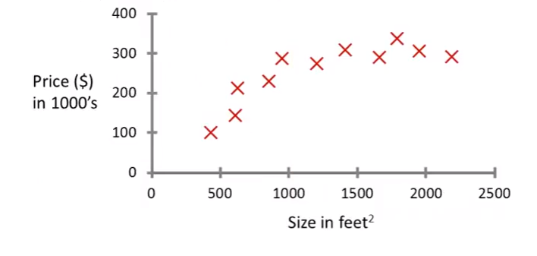
Supervised learning: house price prediction
Notes:
Regresie vs clasificare: sunt oarecum echivalente
Invatare supervizata: cea mai comuna
supra simplificare, e nevoie de multe features pentru a crea un predictor bun
De aici si ideea de feature engineering (alegerea / construirea de features care ajuta modelul sa invete mai usor)

Slide 4
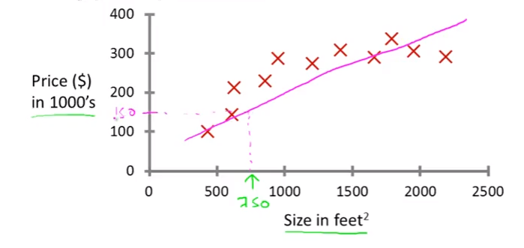
Supervised learning: house price prediction
Notes:
Vrem sa prezicem pretul unei case de 750 metri patrati
Fit a straight line (ne mulam pe date)

Slide 5
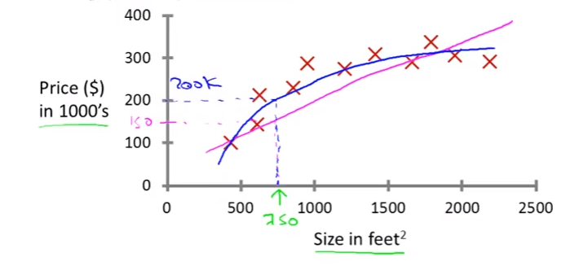
Supervised learning: house price prediction
Notes:
In loc de linie dreapta putem incerca o functie patratica, in cazul asta pare ca merge mai bine
Nu e intotdeauna mai bine sa ai o functie mai complexa
Supervised: i-am dat exemple, x-urile sunt preturi de case pe care le cunoastem deja, vrem ca modelul sa prezica bazat pe asta preturile altor case
Regresie: output-ul este o valoare continua

Slide 6
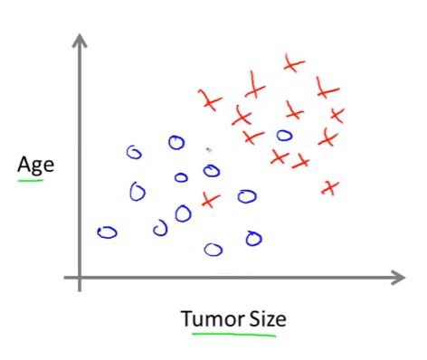
Supervised learning: tumor type classification
Notes:
Clasificare: acum avem 2 features si output-ul este reprezentat de o sau x
Din nou, in realitate se folosesc sute, daca nu mii de features pt a crea un predictor decent
Cand intalnim o noua tumora, in functie de ce parte a liniei pica, putem sa spunem cu un oarecare confidence daca e maligna sau benigna

Slide 7

Unsupervised learning: examples
Clustering (e.g. news related to the same topic)
Organizing computer clusters
Social network analysis
Market segmentation
Clothing size segmentation
Cocktail party problem
Notes:
Alt clustering: grupare tipologii persoane in functie de modul in care sunt exprimate genele in ADN
Computer clusters: gruparea de masini care functioneaza eficient impreuna
Social network analysis: close friends, grupuri apropiate de persoane
Market segmentation: grupare clienti pe categorii
Difera de machine learning supervizat, unii merg atat de departe incat sa zica ca nici macar nu e vorba de ML in unsupervised, dar exista tehnici moderne care folosesc retele neurale pentru invatare nesupervizata (e.g. anomaly detection)

Slide 8
Model representation: notation
Size in feet² (X) | Price ($) in 1000’s (y)
6431 | 665
4561 | 469
1532 | 246
779 | 120
... | ...
m = number of examples
(x, y) = one training example
(x^{i}, y^{i}) = i^{th} training example
Notes:
Am revenit la supervised

Slide 9
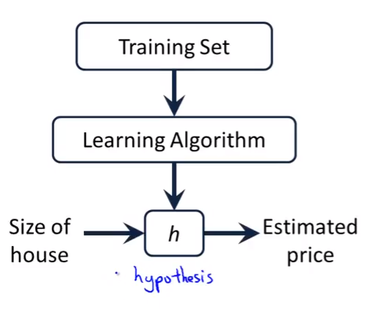
Model representation: learning
Notes:
Hypothesis = functia pe care o invatam care mapeaza de la input la predictie

Slide 10

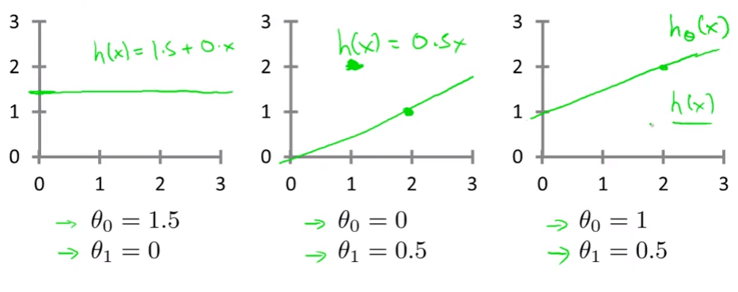
Cost function: univariate linear regression
Θ = parameters
Notes:
Ecuatia functiei de gradul 1 (ax + b)
Nu vreau sa invatati pe de rost, vreau sa aiba sens pentru voi de ce e asa, ca nu au fost scoase din joben lucrurile astea
Parametrii sunt cei care trebuie ajustati prin invatare

Slide 11
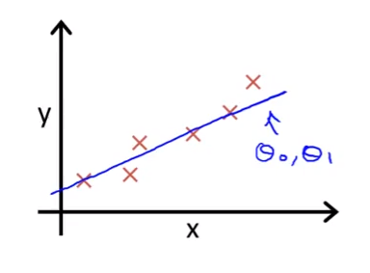



Cost function
Choose Θ₀, Θ₁ such that h_{Θ}(x) is close to y for our training examples (x, y)
Notes:
J este cost function, scopul este sa o minimizam
Va amintiti ca m = nr de exemple
De ce 1/2m: doar ca sa simplifice partea matematica, functioneaza si fara
De ce squared difference: ca sa fie un numar pozitiv mereu, cu cat e mai mic cu atat e mai bine
Facem suma peste toate diferentele de valoare, vrem ca suma sa fie cat mai mica, EXPLICA CU DESEN intuitia cu fiecare valoare, ce anume se aduna

Slide 12
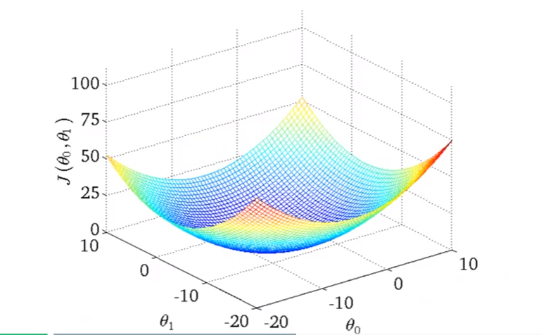
Cost function
Notes:
Intr-o lume ideala asa ar arata spatial de cautare pentru parametri
In realitate nu va arata asa frumos, va fi mai neregulat
Iarasi, in realitate vor fi mult mai multi parametri, nu doar theta01
Iarasi, in realitate nu vom sti cum arata acest spatiu de cautare, ca o harta dintr-un joc de strategie
Vom fi pozitionati undeva random si trebuie sa stim cum sa ajustam parametrii astfel incat sa mergem in directia potrivita
Vizual pare intuitiv, dar in realitate nu e asa usor

Slide 13
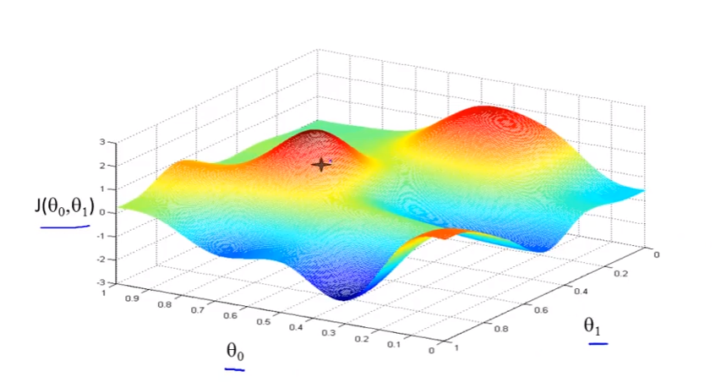
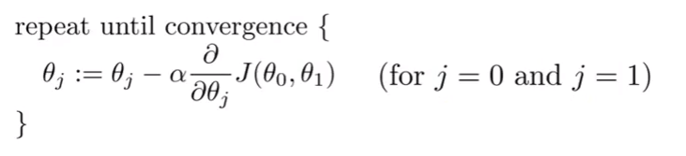
Gradient descent
Notes:
Plecam dintr-un punct random (initializam parametrii cu o anumita valoare)
Ce ne dorim este sa coboram, sa modificat theta01 astfel incat functia de cost sa fie mai mica
Alfa = learning rate
Mare atentie ca exista local optima si un singur global optima, e f posibil sa ramanem blocati intr-un local optimum

Slide 14
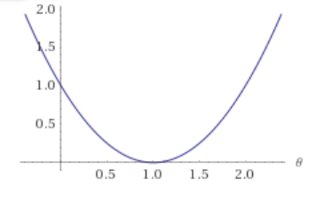

Gradient descent: derivative intuition
La fiecare pas:
Derivata = panta tangentei in acel punct
Derivata = o masura a variatiei functiei
Notes:
Simplificam problema, eliminam theta0, plot-ul de mai devreme devine bidimensional, acum ne plimbam pe o linie, nu pe un plan
Sa zicem ca initializam theta la valoarea 2 (scopul e ca in final ea sa ajunga la 1), dar nu avem de unde sa stim atunci ca 1 e valoarea minima, pentru ca nu stim cum arata acest grafic
Matematic, asta nu ar mai fi o derivata partiala si trebuie notata cu d normal, dar ignoram acest lucru
Derivata e pozitiva pentru o tangenta care urca, deci voi scadea theta
Cu cat panta e mai mare, cu atat derivata in val absoluta e mai mare
EXPLICA si ce se intampla in functie de cat e alpha
Faptul ca folosim derivata ne ajuta sa facem pasi din ce in ce mai mici cu cat ne apropiem de minim, nu e nevoie sa micsoram alpha in timp

Slide 15
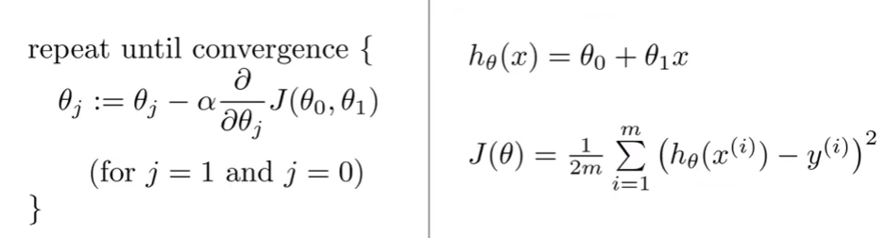
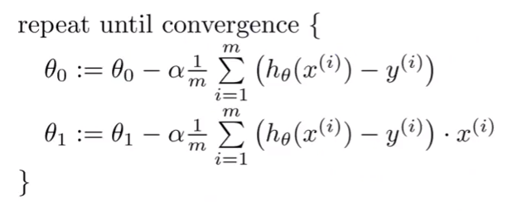
Gradient descent: algorithm overview
Notes:
Intreaba pe rand ce e fiecare si roaga pe cineva sa spuna cu cuvintele lui/ei ce se intampla
Explicatie pt a doua chestie: daca scoatem derivata lui J pentru theta 01 obtinem ce e acolo – vezi slide anterior (aici se explica de ce s-a pus 1/2m inainte, pt ca altfel nu mai dadea frumos)

Slide 16


Multivariate linear regression
Size in feet² (X₁) | No. bedrooms (X₂) | No. floors (X₃) | Age of home (X₄) | Price ($) in 1000’s (y)
6431 | ... | ... | ... | 665
4561 | ... | ... | ... | 469
1532 | ... | ... | ... | 246
779 | ... | ... | ... | 120
... | ... | ... | ... | ...
n = number of features = 4
m = number of examples
X^{i} = features of the i^{th} training example
X^{i}_{j} = value of feature j in the i^{th} training example
Notes:
Functia hypothesis ramane la fel doar ca are mai multi parametric
Explica de ce theta transposed x (X e vertical de la x0...xn, theta la fel), daca il facem pe theta orizontal si inmultim cu X, iese fix h

Slide 17
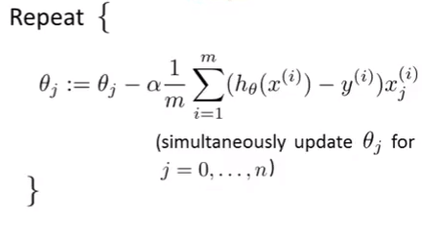
Gradient descent for multivariate LR: algorithm overview
Notes:
E doar o generalizare a ecuatiilor celor 2 de acum 2 slides

Slide 18
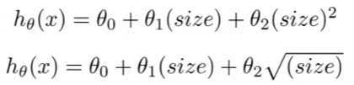
Linear regression: tuning & improvements
Feature scaling
Tuning the learning rate
Polynomial features
Notes:
Feature scaling: daca valorile feature-urilor nu sunt pe aceeasi scara de marime, features mai mari vor influenta mai mult (gradient descent va fi mult mai lent)
Tuning the learning rate: plot-uim J in timp ce antrenam modelul si ne asteptam ca J sa scada la fiecare pas, daca nu e asa, atunci poate fi o problema cu alfa
Polynomial features: linear regression e limitat la, well, liniaritate, dar putem sa incercam sa ocolim asta “fabricand” features polinomiale (NU AM INTALNIT IN PRACTICA, dar e bine de stiut)
In practica, linear regression e folosit dar pentru probleme liniare

Slide 19
Thank you alexandru.constantin@db.com
Coursera machine learning course (Andrew Ng) FREE
Coursera deeplearning.ai specialization (Andrew Ng) $50/month
Fast.AI deep learning courses (Jeremy Howard) FREE
Kaggle competitions
Read well known scientific papers
Read new / state of the art scientific papers
Notes:
Pentru inscrieri la sesiuni viitoare contactati-ma pe mail (la fel va rog sa transmiteti si altora, daca va spun ca sunt interesati)

